Slide 1
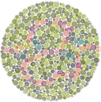
Témoin de ces 4 jours
Think
of
color-blind
vision
!
Michaël Chelle
Mission numérique DGDSI / DipSO

Slide 2
Commentaires d’un non-spécialiste intéressé…
Séminaire très intéressant,: connaissance des actions à INRAE (j1), apports des recherches en sémantiques (J2) ,réflexion collectives sur les suites (J3)
Globalement, dans les exposés, on voit bien et on traite le comment mais peu le pourquoi (effet communauté de spécialistes?)
Sur les objectifs du travail, souvent j’ai compris que le but est de produire un triple store, mais peu a été dit sur ce qu’il allait en être fait, le what after ?
Sur cet usage, il n’est/était pas complètement clair pour moi, si un jeu de données, notamment avec des séries chronologiques, devait être intégralement mis dans un triple store ou une approche hybride : sémantique sur les « entêtes, et gestion classique des séries de données => topo Federico Uliana : grazzie ;-)
Sur l’usage, a été cité l’inférence, le raisonnement, etc, mais je n’ai pas vu (sauf erreur) beaucoup d’exemples
Une incertitude sur le ratio coûts/bénéfices pour les utilisateurs finales
Projets issus de plusieurs communautés thématiques
Maturité pour échanger sur vos pratiques, vos outils (AgroPortal, Protégé?, etc ) , vos référentiels

Slide 3
Commentaires d’un modélisateur…
Des liens entre modèle et web sémantique : proximité/analogie ? De possibles interactions (thèse de Felipe, etc) ?
Le modèle (mathématique) est une forme d’intégration de connaissances pour comprendre, prédire, etc, la réalité

Slide 4
Un modèle
est
une représentation simplifiée, une abstraction de la réalité
pour
‘mesurer’
comprendre
prédire
transmettre
disséquer
(hypothèses)
synthétiser
(intégration)

Slide 5
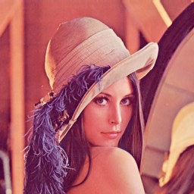
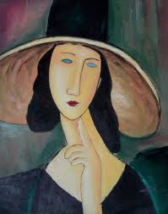
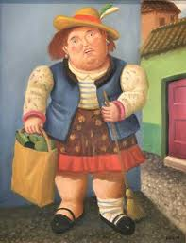
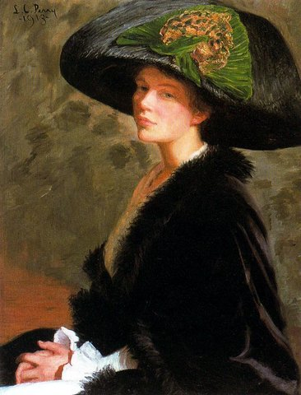
MODELe
Représentation
idéaLISER
MODE(le idéa)LISER
MODELISER!

Slide 6
Commentaires d’un modélisateur…
Des liens entre modèle et web sémantique : proximité/analogie ? De possibles interactions ?
Le modèle (mathématique) est une forme d’intégration de connaissance pour comprendre, prédire, etc, la réalité
Une représentation simplifiée, personnalisée != intention de « complétude » que j’ai perçu dans le web sémantique ?
« Le biologiste ne peut pas faire » !
identifier les verrous : appétences, compétences techniques? Différence épistémologique (toute sa connaissance vs modèle « utilisable »)
Sensibiliser aux enjeux et aux atouts, aider à estimer un ratio coûts/bénéfices
La question des échelles ?
La question du grain de description / des grains des descriptions en interdisciplinaire
Le passage à l’échelle : verrou? Approches hybrides ? Infrastructures? (PHIS, DataTerra, etc)
La question des communautés de pratiques, des outils communs (PF, langage, etc), des standards?

Slide 7
Commentaires d’un modélisateur…
Des liens entre modèle et web sémantique : proximité/analogie ? De possibles interactions ?
Le modèle (mathématique) est une forme d’intégration de connaissance pour comprendre, prédire, etc, la réalité
Une représentation simplifiée, personnalisée != intention de « complétude » que j’ai perçu dans le web sémantique ?
« Le biologiste ne peut pas faire » :
identifier les verrous : appétences, compétences techniques? Différence épistémologique (toute sa connaissance vs modèle « utilisable »)
Sensibiliser aux enjeux et aux atouts, aider à estimer un ratio coûts/bénéfices
La question des échelles:
La question du grain de description / des grains des descriptions en interdisciplinaire

Slide 8
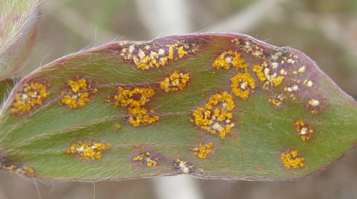
Interactions
& coherency?
Host
climatic zone
landscape
canopy
organ
Constraints
Level of focus
Components
Scale
hierarchy
theory
in ecology
phylloclimate
microclimate
mesoclimate
global climate
individual
population
community
ecosystem
Climate
Pathogen

Slide 9
Commentaires d’un modélisateur…
Des liens entre modèle et web sémantique : proximité/analogie ? De possibles interactions ?
Le modèle (mathématique) est une forme d’intégration de connaissance pour comprendre, prédire, etc, la réalité
Une représentation simplifiée, personnalisée != intention de « complétude » que j’ai perçu dans le web sémantique ?
« Le biologiste ne peut pas faire » !
identifier les verrous : appétences, compétences techniques? Différence épistémologique (toute sa connaissance vs modèle « utilisable »)
Sensibiliser aux enjeux et aux atouts, aider à estimer un ratio coûts/bénéfices
La question des échelles ?
La question du grain de description / des grains des descriptions en interdisciplinaire
Le passage à l’échelle : verrou? Approches hybrides ? Infrastructures? (PHIS, DataTerra, etc)
La question des communautés de pratiques, des outils communs (PF, langage, etc), des standards? (topo AgroPortal, etc)

Slide 10
Commentaires d’un « supporter »…
Inter-CATI: réjoui / ce que nous avions imaginé à l’homologation 3G et appuyé comme DTN/Ingenum, puis DipSO
Soutien aux CATIs: citation de plusieurs projets lors de ce séminaire
Sujet important pour la transformation de nos pratiques pointée dans le plan « Données pour la science », mais aussi dans les SSD des départements
Ne pas omettre le travail avec nos partenaires (INRIA, Université, IR, etc (avec le besoin d’une stratégie coordonnée)
Il y a un rôle à jouer pour les infrastructures de recherche (e-infra)
Maturité pour créer une communauté Inrae, mais quelle forme? Avec quels moyens? => DipSO
Une incertitude sur le ratio coûts/bénéfices pour les utilisateurs finaux par type d’utilisation
S’organiser pour sensibiliser les utilisateurs potentiels non spécialistes (communiquer, success stories, etc)

Slide 11
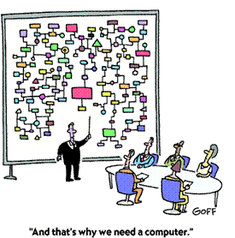
Conclusion reformulée !
Linked data !

Slide 12
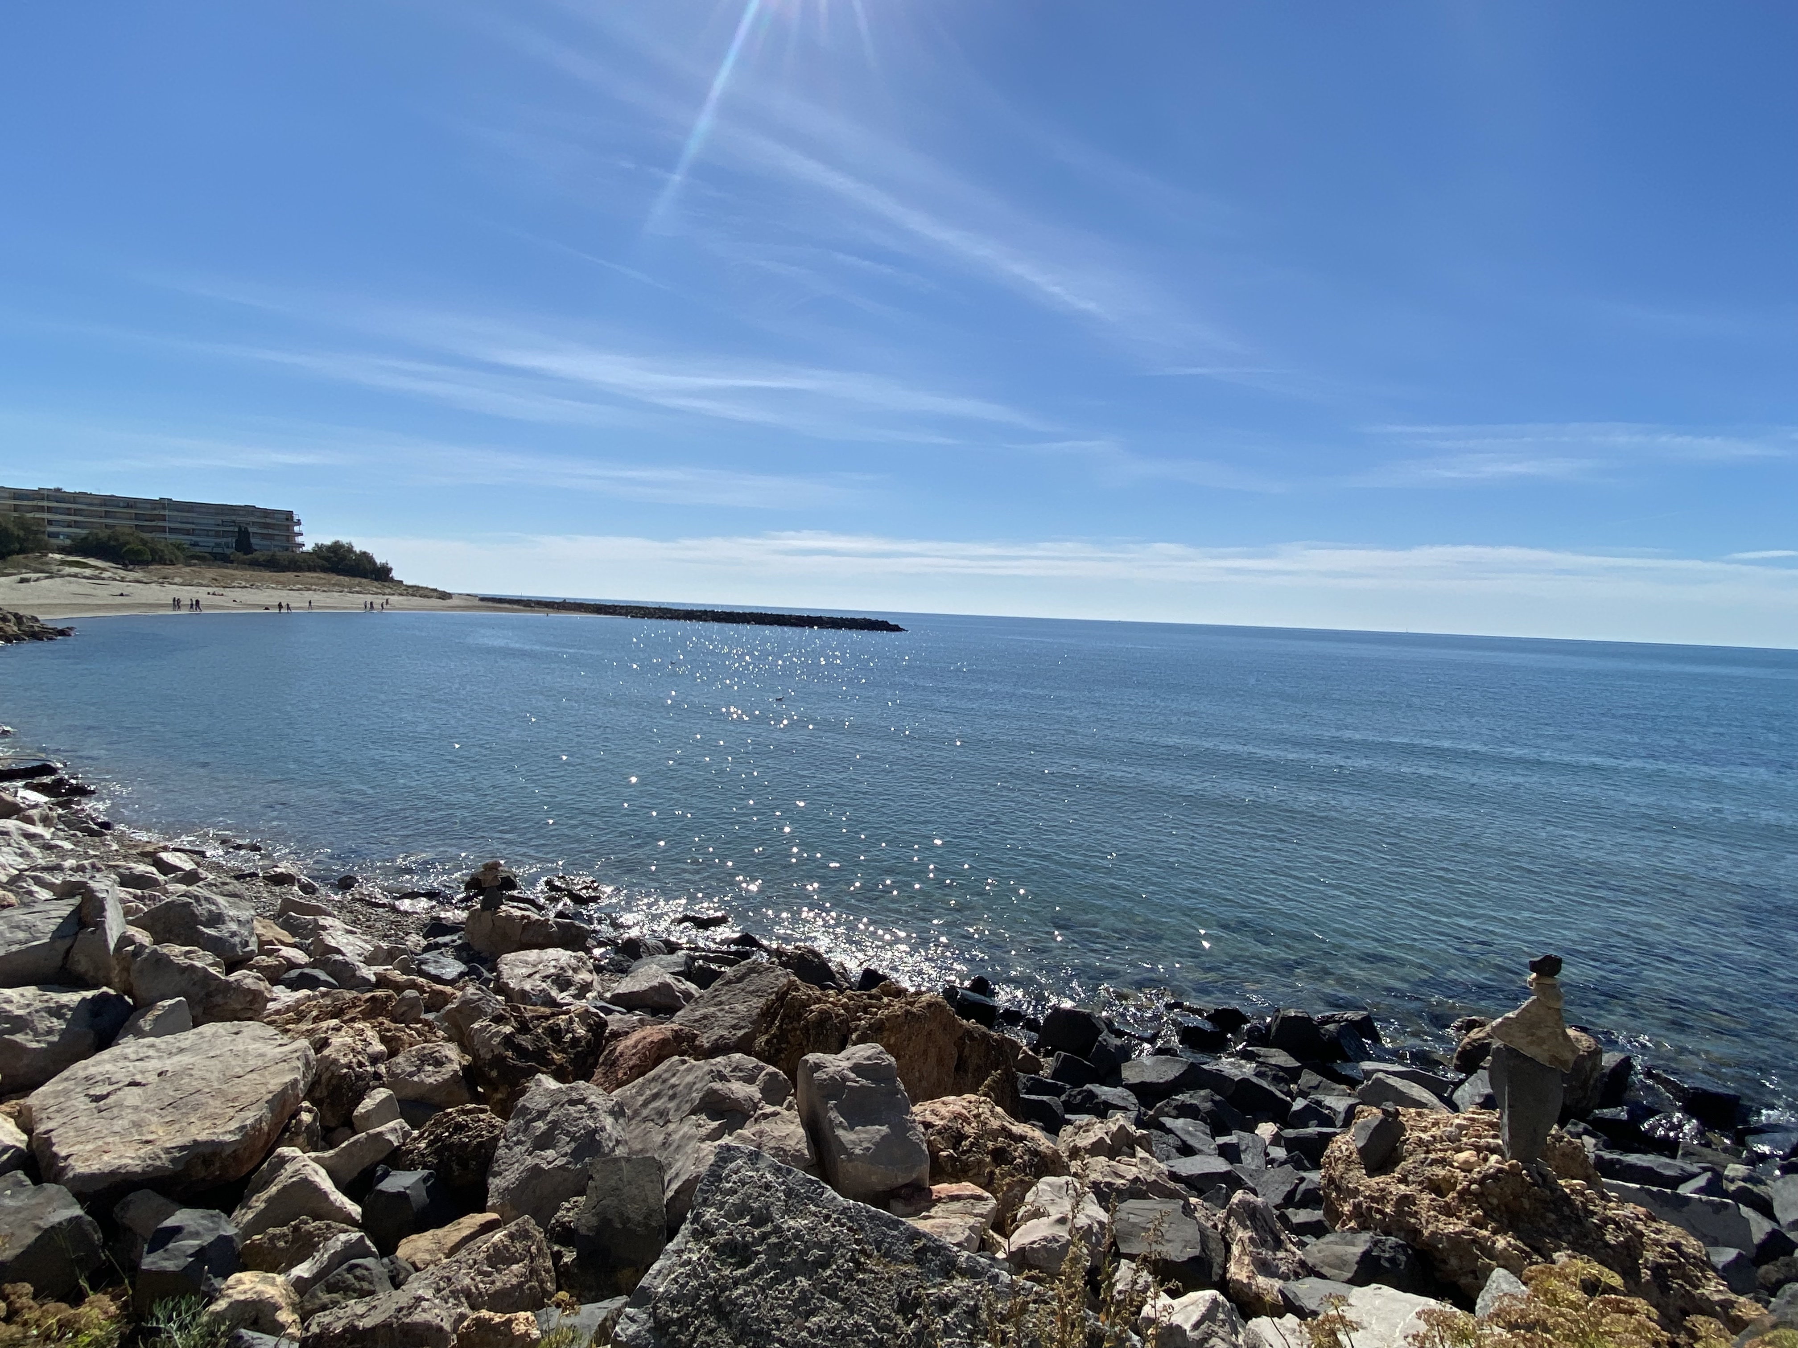
Aux participants, vous quoi !
Aux organisateurs, impeccable
Et donc à très bientôt !
michael.chelle@inrae.fr
Notes:
On a parlé de forge, donc je concluerai avec un proverbe de forgeron, il faut barrte ke FAIR quand il est chaud !

